Slide 1



برنامه‌نویسی با MATLAB
کلاس حل تمرین
گردآورنده: علی عاشوری
برنامه‌نویسی با MATLAB 1

Slide 2
Functions
MATLAB Programming Functions 2

Slide 3
Functions
The basic syntax for a ‘function’ is:
function [output_arguments] = function_name(input_arguments)
statements;
end
Review
MATLAB Programming Functions 3

Slide 4
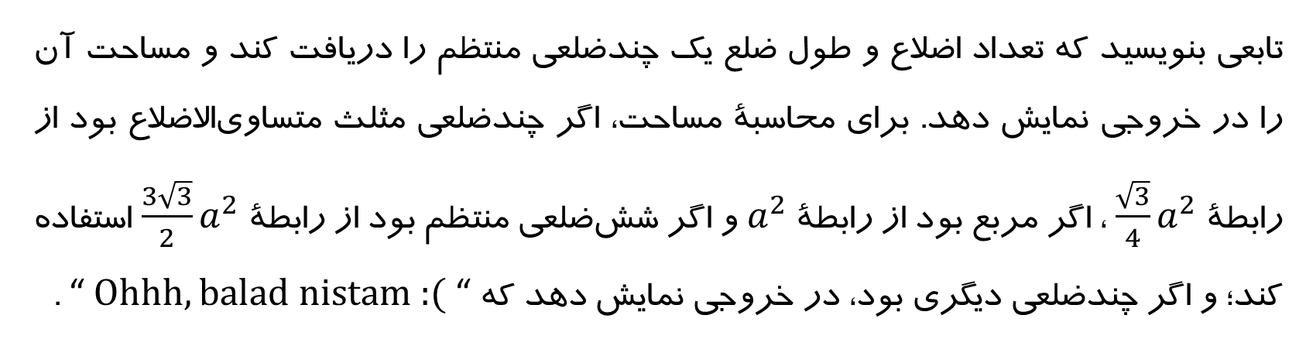
1
تابعی بنویسید که تعداد اضلاع و طول ضلع یک چندضلعی منتظم را دریافت کند و مساحت آن را در خروجی نمایش دهد. برای محاسبۀ مساحت، اگر چندضلعی مثلث متساوی‌الاضلاع بود از رابطۀ $\frac{\sqrt{3}}{4}a^{2}$ ، اگر مربع بود از رابطۀ $a^{2}$ و اگر شش‌ضلعی منتظم بود از رابطۀ $\frac{3\sqrt{3}}{2}a^{2}$ استفاده کند؛ و اگر چندضلعی دیگری بود، در خروجی نمایش دهد که “ Ohhh, balad nistam :( “ .
Exersices
MATLAB Programming Functions 4

Slide 5
2
تابعی بنویسید که ضرایب یک چندجمله‌ای و مرتبۀ مشتق را دریافت کرده و با توجه به مرتبۀ دریافتی از چندجمله‌ای مشتق بگیرد. سپس ضرایب چندجمله‌ای حاصل را در خروجی نمایش دهد.
Exersices
MATLAB Programming Functions 5

Slide 6
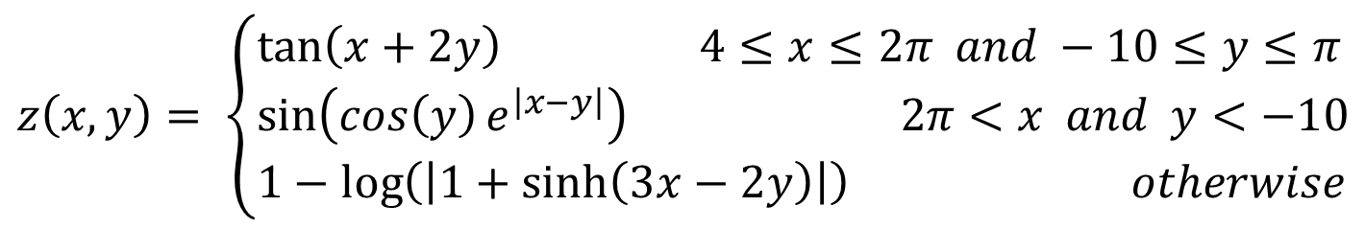
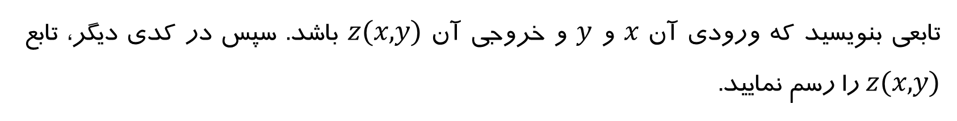
3
تابعی بنویسید که ورودی آن $x$ و $y$ و خروجی آن $z(x,y)$ باشد. سپس در کدی دیگر، تابع $z(x,y)$ را رسم نمایید.
Exersices
$$z\left(x,y\right)= \left\{\begin{aligned}&\tan\left(x+2y\right) 4≤x≤2π and −10≤y≤π \\ &\sin\left(\cos\left(y\right)e^{\left|x−y\right|}\right) 2π<x and y<−10 \\ &1−\log\left(\left|1+\sinh\left(3x−2y\right)\right|\right) otherwise\end{aligned}\right.$$
MATLAB Programming Functions 6

Slide 7
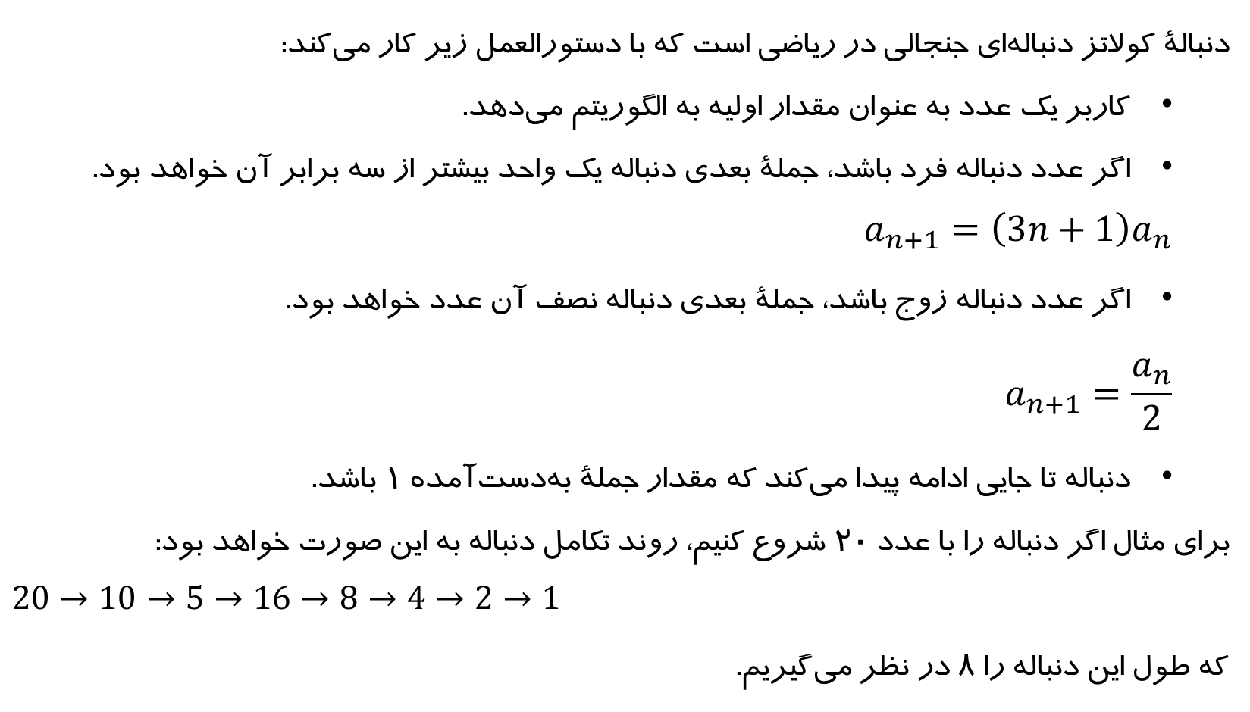
دنبالۀ کولاتز دنباله‌ای جنجالی در ریاضی است که با دستورالعمل زیر کار می‌کند:
کاربر یک عدد به عنوان مقدار اولیه به الگوریتم می‌دهد.
اگر عدد دنباله فرد باشد، جملۀ بعدی دنباله یک واحد بیشتر از سه برابر آن خواهد بود.
$$a_{n+1}=\left(3n+1\right)a_{n}$$
اگر عدد دنباله زوج باشد، جملۀ بعدی دنباله نصف آن عدد خواهد بود.
$$a_{n+1}=\frac{a_{n}}{2}$$
دنباله تا جایی ادامه پیدا می‌کند که مقدار جملۀ به‌دست‌آمده 1 باشد.
برای مثال اگر دنباله را با عدد 20 شروع کنیم، روند تکامل دنباله به این صورت خواهد بود:
$$20→10→5→16→8→4→2→1$$
که طول این دنباله را 8 در نظر می‌گیریم.
4
Exersices
MATLAB Programming Functions 7

Slide 8
4
الف) برنامه‌ای (تابع) بنویسد که از ورودی یک عدد بگیرد و تعداد جملات دنبالۀ مربوط به عدد ورودی را محاسبه کند.
ب) از بین اعداد 1 تا 10000 عددی را بیابید که دنبالۀ کولاتز آن از سایر اعداد طولانی‌تر باشد.
ج) نمودار طول دنباله را بر حسب ورودی، به ازای ورودی‌های زوج بین 200 تا 300 با دستور plot رسم کنید.
Exersices
MATLAB Programming Functions 8

Slide 9
موفق باشید.
برنامه‌نویسی با MATLAB 10

